Slide 1
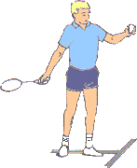
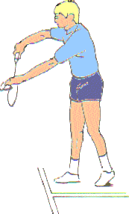
MÔN CẦU LÔNG
KỸ THUẬT GIAO CẦU TRÁI TAY

Slide 2
MỤC TIÊU - KIẾN THỨC
Nắm nguyên lý kỹ thuật giao cầu trái tay.
Thực hành cơ bản kỹ thuật giao cầu trái tay.
Nắm được các lỗi sai cơ bản trong giao cầu trái tay.

Slide 3

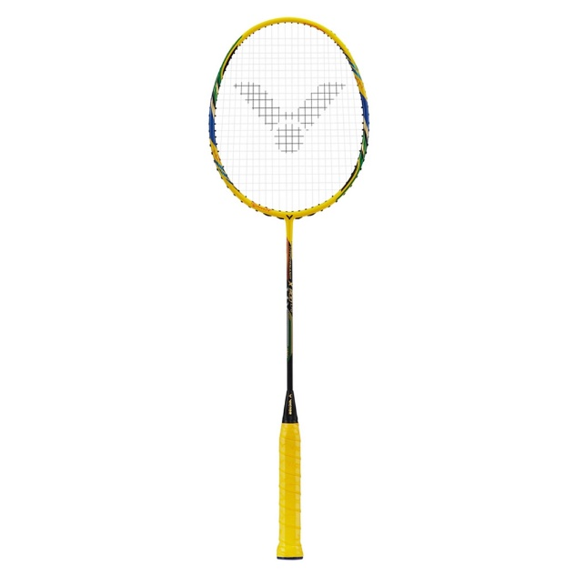
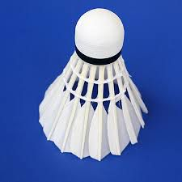

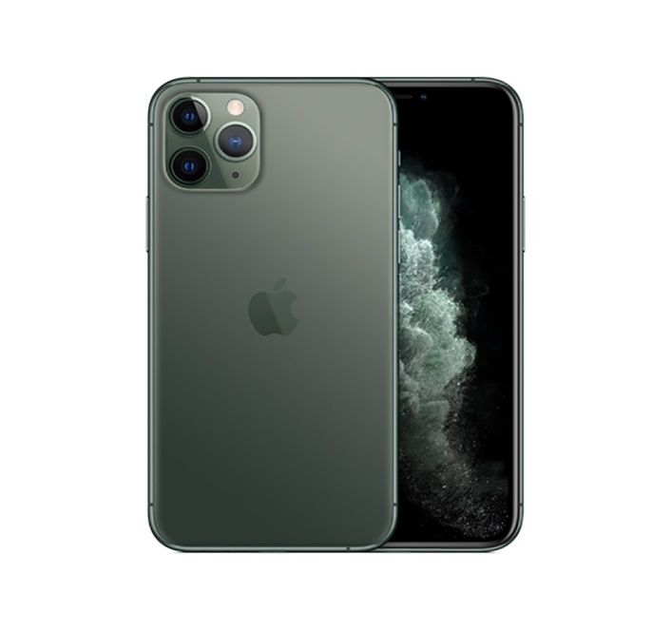
TRANG BỊ

Slide 4
NỘI DUNG
NGUYÊN LÝ KỸ THUẬT GIAO CẦU TRÁI TAY.
MỘT SỐ LỖI SAI THƯỜNG MẮC.
THỰC HÀNH TẠI CHỔ.

Slide 5
KỸ THUẬT GIAO CẦU TRÁI TAY
TRƯỜNG HỢP VẬN DỤNG:
Thường được sử dụng trong thi đấu đơn và đôi.
TÁC DỤNG:
- Giao cầu ngắn sát lưới hoặc lao nhanh về cuối sân gây bất ngờ cho đối phương khi thực hiện đánh trả cầu.

Slide 6
Có thể chia 3 giai đoạn thực hiện:
Giai đoạn chuẩn bị:
Người phát cầu đứng ở vị trí khu vực phát cầu gần đường trung tâm, cách đường phát cầu gần khoảng 0,5m,
Hai bàn chân đứng tách trước sau (chân trái hoặc chân phải ở trước đều có thể được). Thân người hơi lao ra trước, trọng tâm cơ thể rơi.

Slide 7
vào chân trước, tay phải co khuỷu, sử dụng cách cầm vợt trái tay và đưa vợt ngang ra ở khoảng ngang thắt lưng, mặt vợt ở dưới cạnh bên trái cơ thể. Tay trái, ngón tay cái và ngón tay trỏ giữ chắc 2 đến 3 chiếc lông của cầu, núm cầu chúc xuống. Thân cầu đối điện thẳng với mặt trước của vợt.

Slide 8
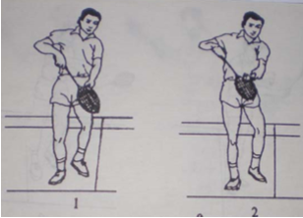
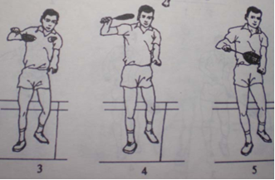
Giai đoạn đánh cầu: Khi đánh cầu, cẳng tay kéo theo cổ tay cắt đẩy ngang ra trước làm cho đường bay vòng cung của cầu hơi cao hơn mép trên của lưới và rơi vào khu vực gần đường phát cầu gần.

Slide 9
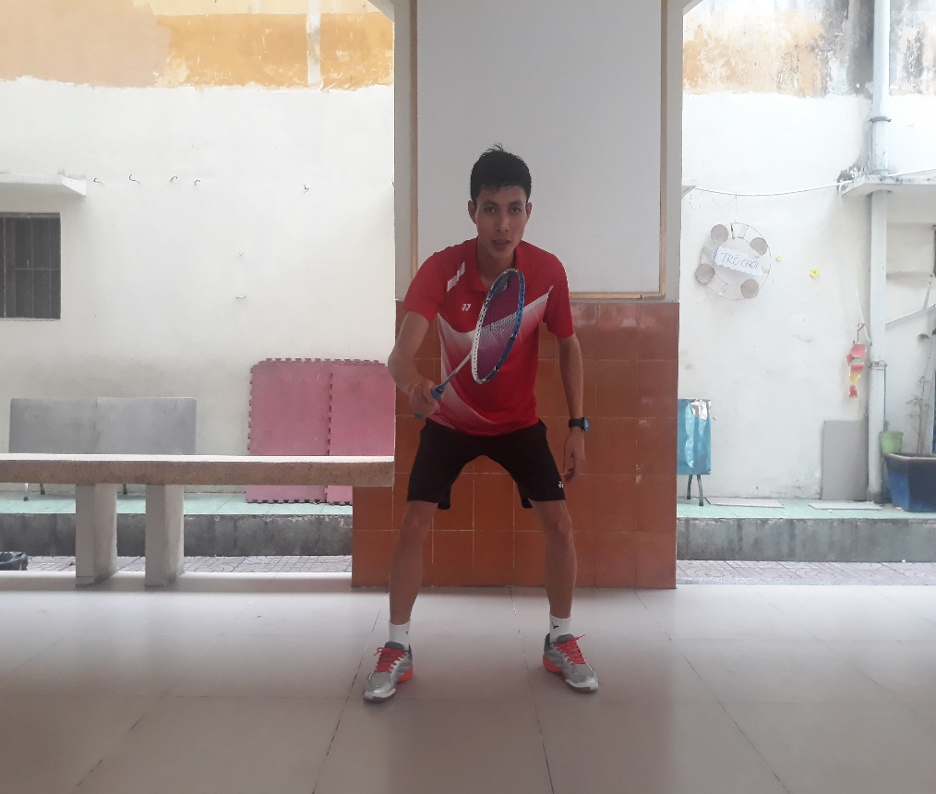
Giai đoạn kết thúc: Vợt theo quán tính về trước duỗi thẳng trước mặt.
thực hiện thu vợt và chân trở về TTCB giữa sân để chuẩn bị
cho quả đánh cầu tiếp theo.

Slide 10
Một số lỗi sai thường mắc:
Tiếp xúc cầu cao quá 1m15 (lỗi giao cầu).
Mặt vợt khi tiếp xúc cầu ngữa lên cao.
Thực hiện tiếp xúc cầu không chính diện mặt vợt làm quả cầu di chuyển đổi hướng.

Slide 11
VIDEO PHÂN TÍCH KỸ THUẬT

Slide 12
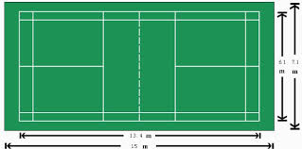

Slide 13
THỰC HÀNH QUAY VIDEO

Slide 14
CÂU HỎI ÔN TẬP
CÂU 1: Anh/Chị hãy trình bày nguyên lý kỹ thuật giao cầu trái tay và một số lỗi sai thường mắc trong giao cầu trái tay?
CÂU 2: Thực hiện kỹ thuật giao cầu trái tay và quay video?

Slide 15
MÔN CẦU LÔNG
CẢM ƠN CÁC BẠN THAM GIA BUỔI HỌC
CHÚC CÁC BẠN NHIỀU SỨC KHỎE VÀ ĐẠT KẾT QUẢ TỐT.

